Slide 1
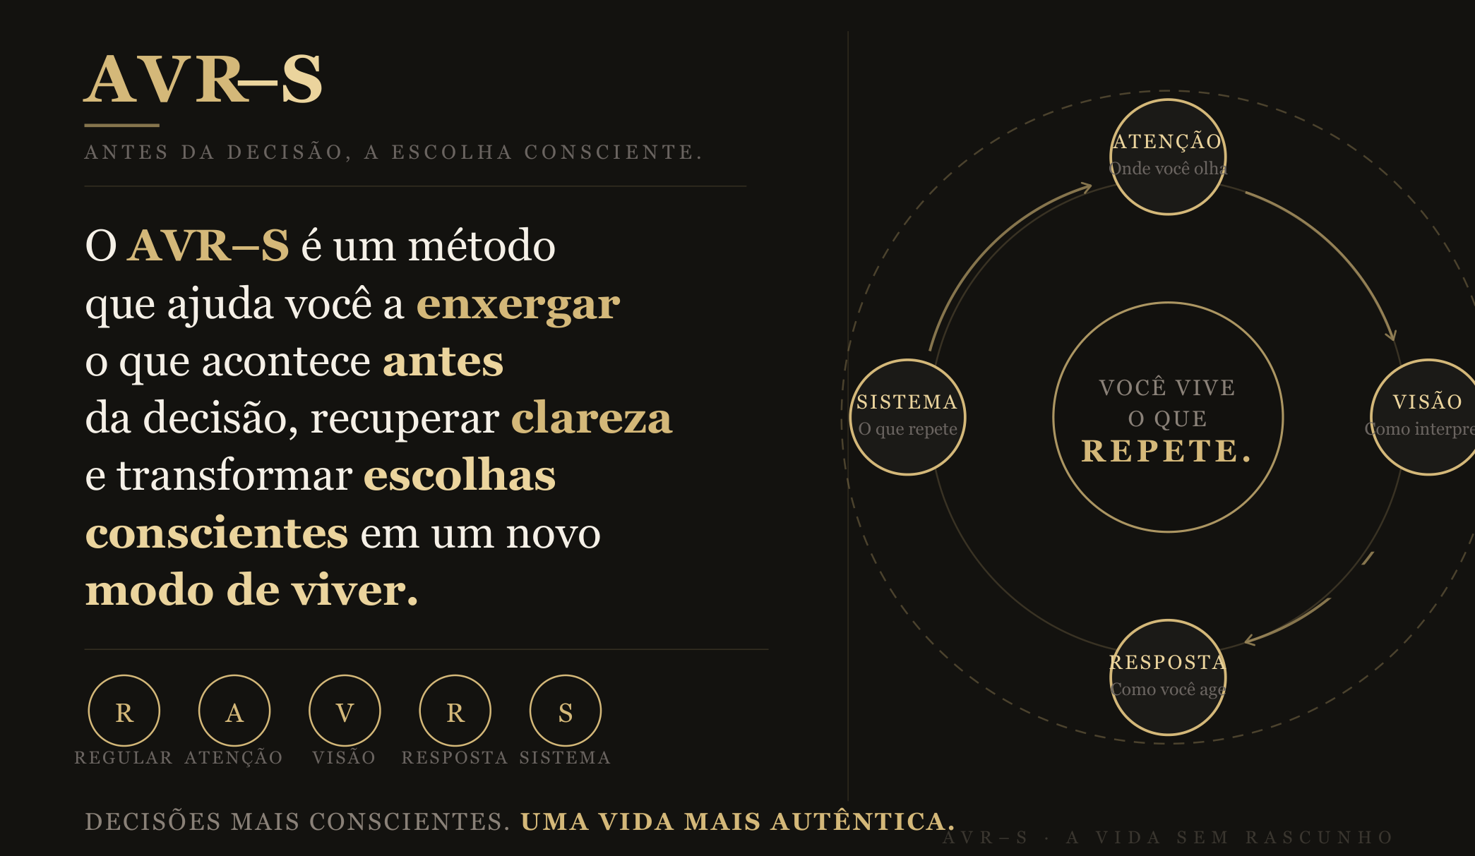

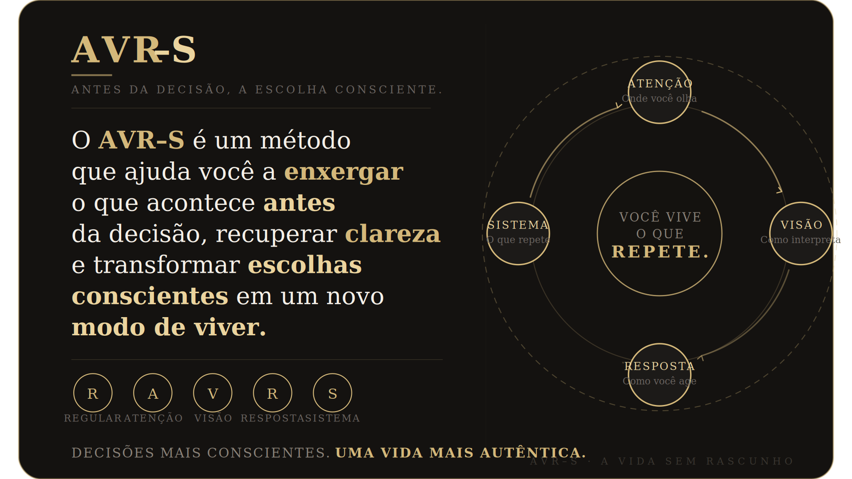
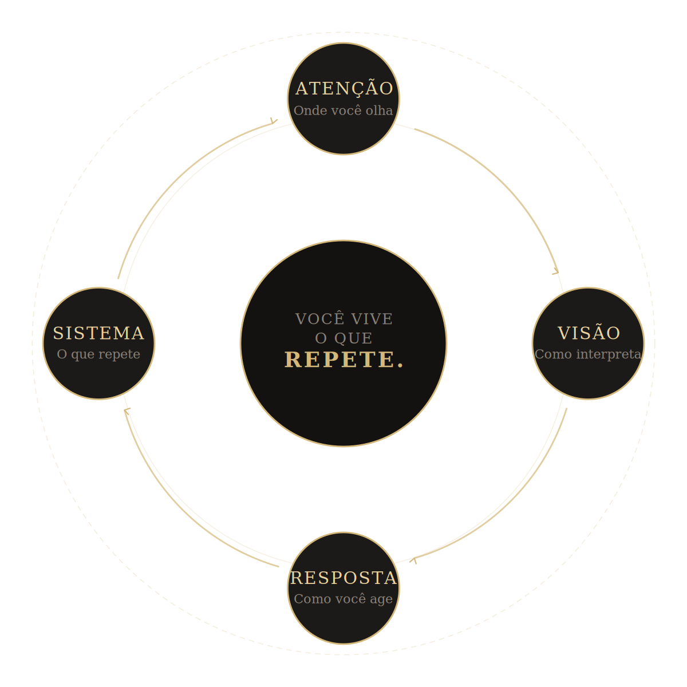

Slide 2
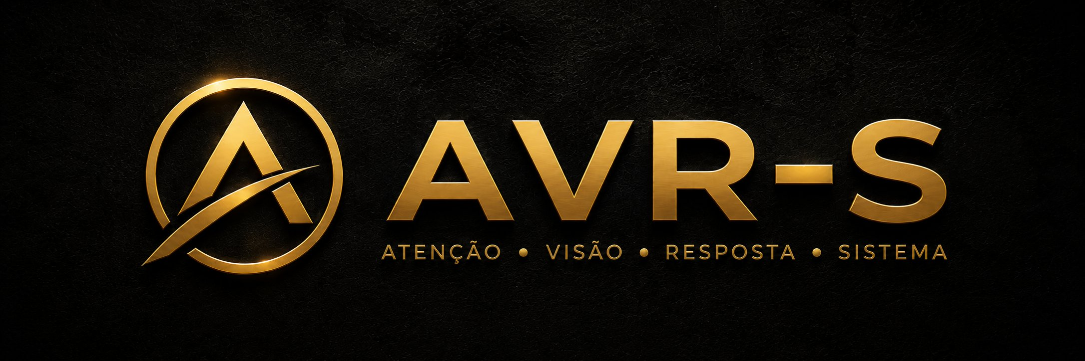
A QUESTÃO CENTRAL
O que governa suas decisões
quando você acredita que é a razão?
O hábito
Você repete o que sempre funcionou — mesmo quando já não funciona mais.
O medo
Você evita o que um dia doeu — sem perceber que a situação mudou.
A crença
Você age conforme o que acredita que é verdade — não o que é verdade.
O estado
Você decide conforme como está — não conforme o que está à frente.
02

Slide 3
AUTOCONHECIMENTO E AÇÃO
Conhecer-se é o início.
Governar-se é o método.
A tradição maçônica ensina que o primeiro trabalho do homem é sobre si mesmo. O AVR–S parte do mesmo princípio — mas oferece uma estrutura prática para que esse trabalho aconteça no cotidiano, nas decisões reais, sob pressão real.
"Não basta iluminar o caminho.
Precisa iluminar quem caminha."
03

Slide 4
A ORIGEM DO MÉTODO
A vida não muda de uma vez.
Ela vai sendo construída em pequenas decisões que raramente são percebidas como decisões.
Você não acorda um dia e perde o controle. Você vai cedendo aos poucos — respondendo sem perceber, agindo no automático, interpretando sem questionar.
"Este livro não é sobre decidir melhor.
É sobre enxergar o que acontece antes da decisão existir."
04

Slide 5
OS TRÊS VÉUS DA PERCEPÇÃO
O que separa o fato da sua resposta
Antes de qualquer resposta, a mente já construiu três camadas sobre a realidade:
I
II
III
O Fato
A História
A Projeção
O que aconteceu. Apenas o acontecimento, sem adição.
O que a mente construiu sobre o que aconteceu.
O que a mente teme que vá acontecer.
05

Slide 6
O MÉTODO AVR–S
Uma estrutura de cinco camadas
para governar o que governa você.
R
A
V
R
S
Regular
Atenção
Visão
Resposta
Sistema
Gerencie seu estado
antes de qualquer ação.
Escolha para onde
seu foco vai.
Separe o fato
da interpretação.
Escolha sua resposta.
Não reaja.
Construa padrões
que sustentam.
06

Slide 7
DA PEDRA BRUTA À PEDRA POLIDA
O trabalho sobre si mesmo não é metáfora. É método.
PEDRA BRUTA
PEDRA POLIDA
→ Reage sem perceber
→ Pausa antes de responder
→ Decide pelo estado
→ Decide pelo critério
→
→ Repete o padrão antigo
→ Instala novos padrões
→ A emoção no controle
→ A consciência no controle
→ Vive o rascunho
→ Vive sem rascunho
07

Slide 8
A LINGUAGEM QUE PROGRAMA
Toda palavra que você repete
vira um comando interno.
A mente não interpreta a intenção — interpreta a instrução.
NEGAÇÃO
DIREÇÃO
"Não quero errar."
→
"Quero acertar."
NEGAÇÃO
DIREÇÃO
"Não posso falhar."
→
"Estou preparado."
NEGAÇÃO
DIREÇÃO
"Não vou me perder."
→
"Sei onde quero chegar."
08

Slide 9
O CICLO DA TRANSFORMAÇÃO
Nada muda de uma vez.
Tudo muda por repetição consciente.
1
2
3
4
Perceber
Pausar
Escolher
Repetir
→
→
→
Ver o que estava invisível. Nomear o padrão.
Criar espaço entre o estímulo e a resposta.
Decidir conscientemente — não por impulso.
O que se repete com consciência vira sistema.
09

Slide 10
O LIVRO · A VIDA SEM RASCUNHO
A Vida Sem Rascunho
O Método AVR–S · André Silfexsil · Audax Consultoria
I
Percepção
Você reage ao que construiu — não ao que aconteceu.
II
A Programação Invisível
Padrões instalados que operam sem permissão.
III
O Método AVR–S
A estrutura que transforma consciência em decisão.
IV
Aplicação
Ver, Decidir, Executar, Evoluir.
V
Reprogramação
Assumir o controle do que acontecia automaticamente.
10

Slide 11
O MÉTODO NA PALMA DA MÃO
O livro explica.
O app pratica.
O AVR–S não vive apenas no papel. Existe um app que leva o método para o seu dia a dia — com diagnóstico de estado, Mentor com IA, diário de decisões e dashboard emocional.
App AVR–S · Acesse agora
audaxsilfexsil-sketch.github.io/avrs-app-
R9/mês · cancele quando quiser
11

Slide 12
APP AVR–S · O QUE VOCÊ ENCONTRA
6 funcionalidades. 1 objetivo:
consciência antes da decisão.
01
Diagnóstico de estado
02
Mentor IA personalizado
Toque em como você está — o app conduz o checklist AVR–S.
Chat com inteligência artificial que aprende seus padrões.
03
Diário de decisões
04
Dashboard emocional
Registre fato, distorção, decisão e evolução.
Visualize seus padrões e distorções recorrentes.
05
Protocolo completo
06
Alertas e Modo Foco
5 camadas RAVRS + 8 etapas da decisão consciente.
Rituais diários para manter o método ativo.
12

Slide 13
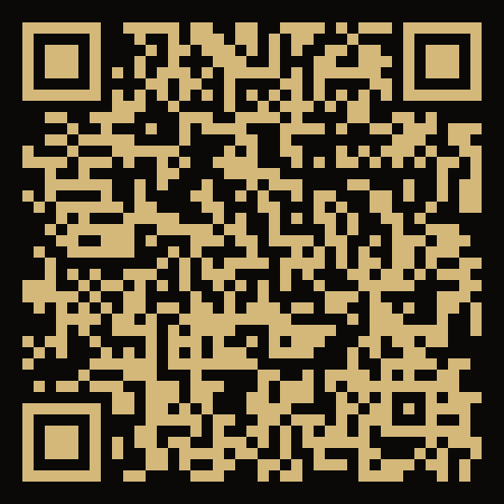
ACESSE O APP AGORA
Aponte a câmera do celular.
01
Abra a câmera do celular
02
Aponte para o QR code ao lado
03
Toque no link que aparecer
04
Crie sua conta gratuita e comece
audaxsilfexsil-sketch.github.io/avrs-app-
Gratuito para começar · Pro R9/mês
13

Slide 14
"A vida não tem rascunho.
E cada decisão vira
parte da sua história."
A Vida Sem Rascunho · O Método AVR–S
André Silfexsil · Audax Consultoria
audax.silfexsil@gmail.com · (21) 96416-4234
14

